Slide 1
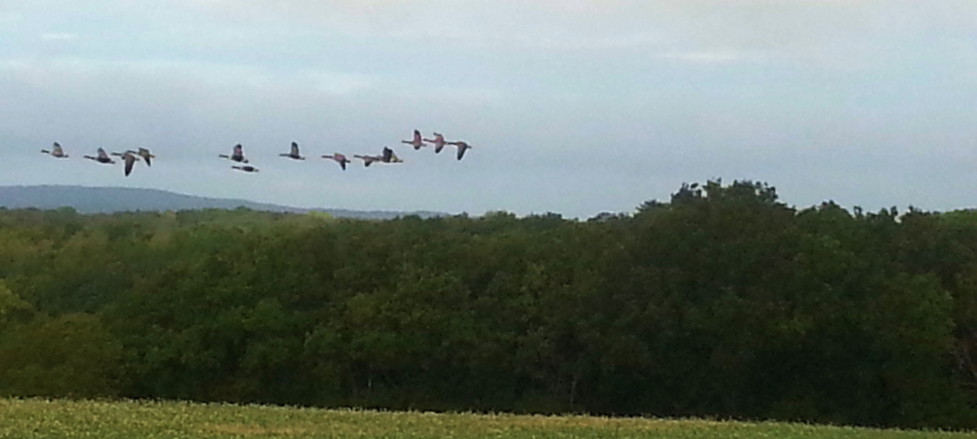
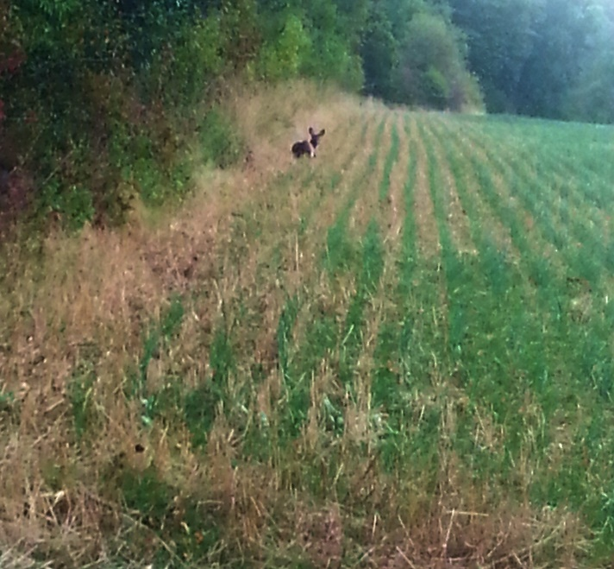
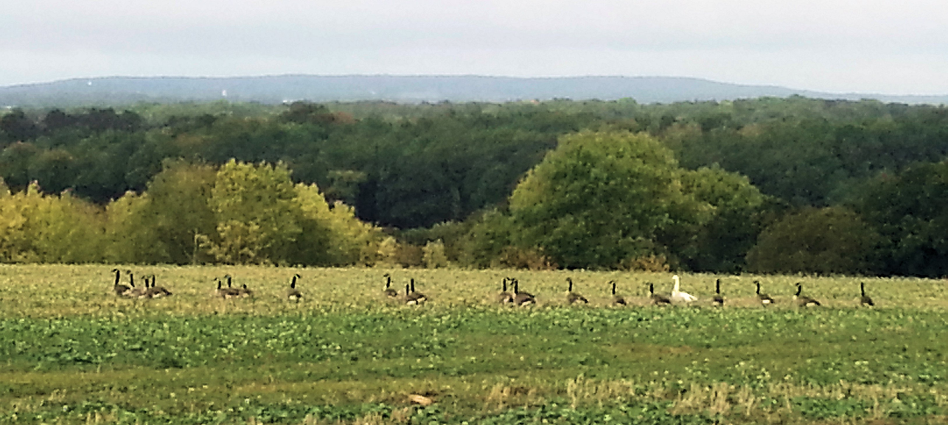
Club Sport Senior Santé
de Courdimanche
Sur les chemins de Frouville
Lors de la reconnaissance de la marche
RANDO DU 15 OCTOBRE 2019

Slide 2
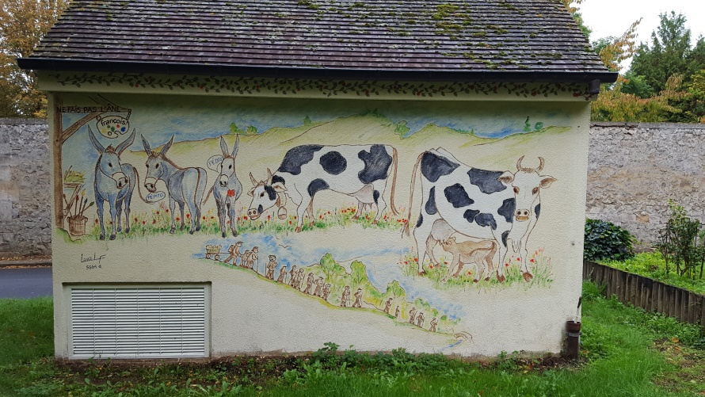
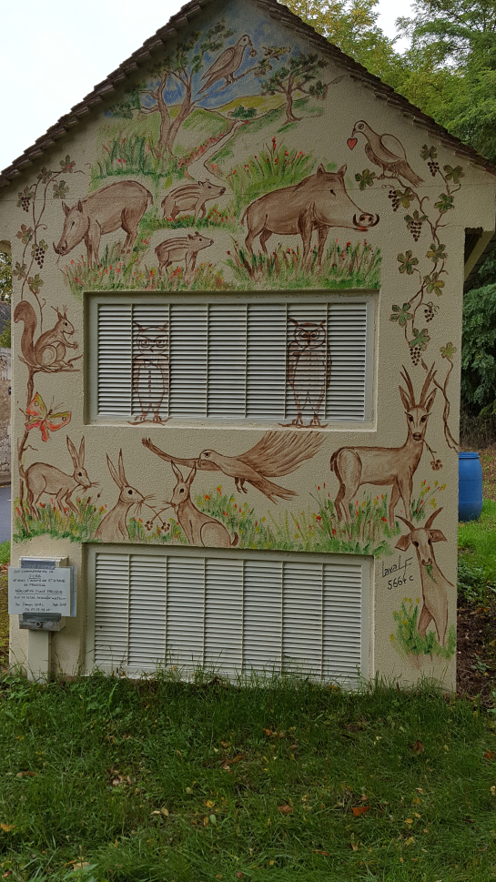
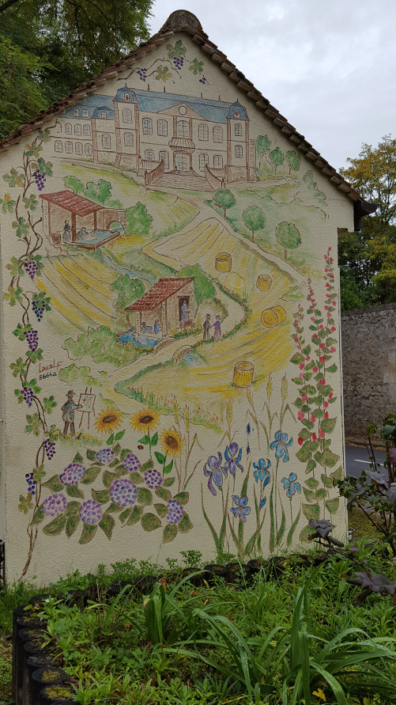
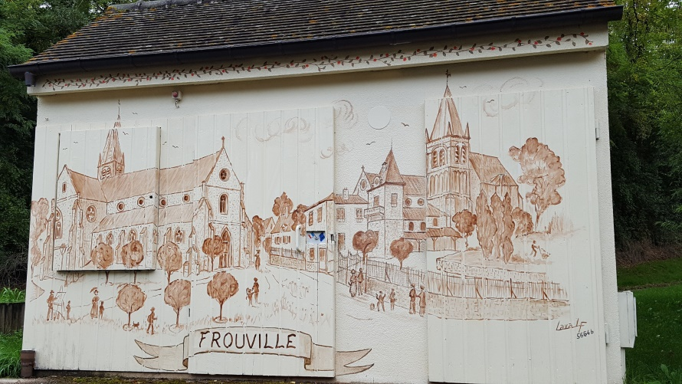
Club Sport Senior Santé
de Courdimanche
Sur les chemins de Frouville
Lieu de rendez-vous, manqué pour certains…
MARCHE 2H DU 15 OCTOBRE 2019

Slide 3
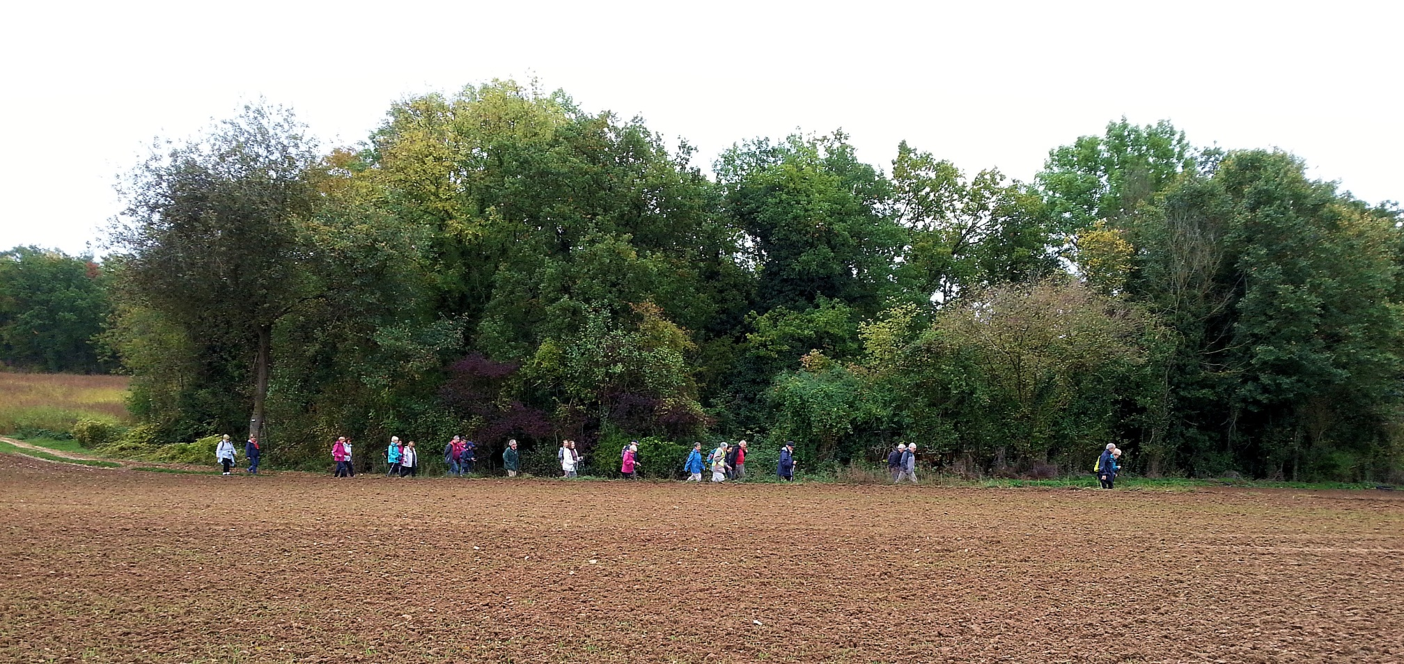
Club Sport Senior Santé
de Courdimanche
Sur les chemins de Frouville
MARCHE 2H DU 15 OCTOBRE 2019

Slide 4
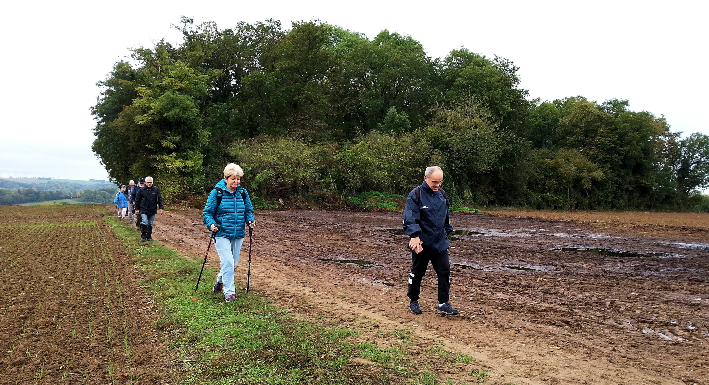
Club Sport Senior Santé
de Courdimanche
Sur les chemins de Frouville
RANDO DU 15 OCTOBRE 2019

Slide 5
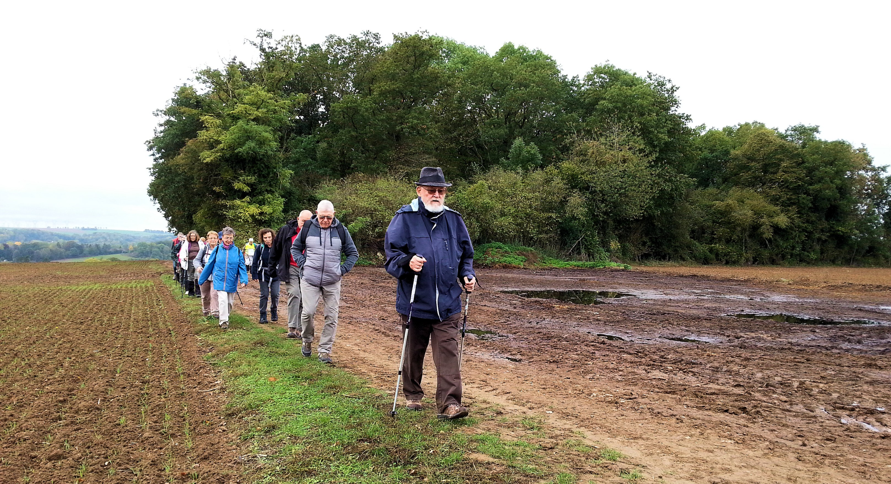
Club Sport Senior Santé
de Courdimanche
Sur les chemins de Frouville
RANDO DU 15 OCTOBRE 2019

Slide 6
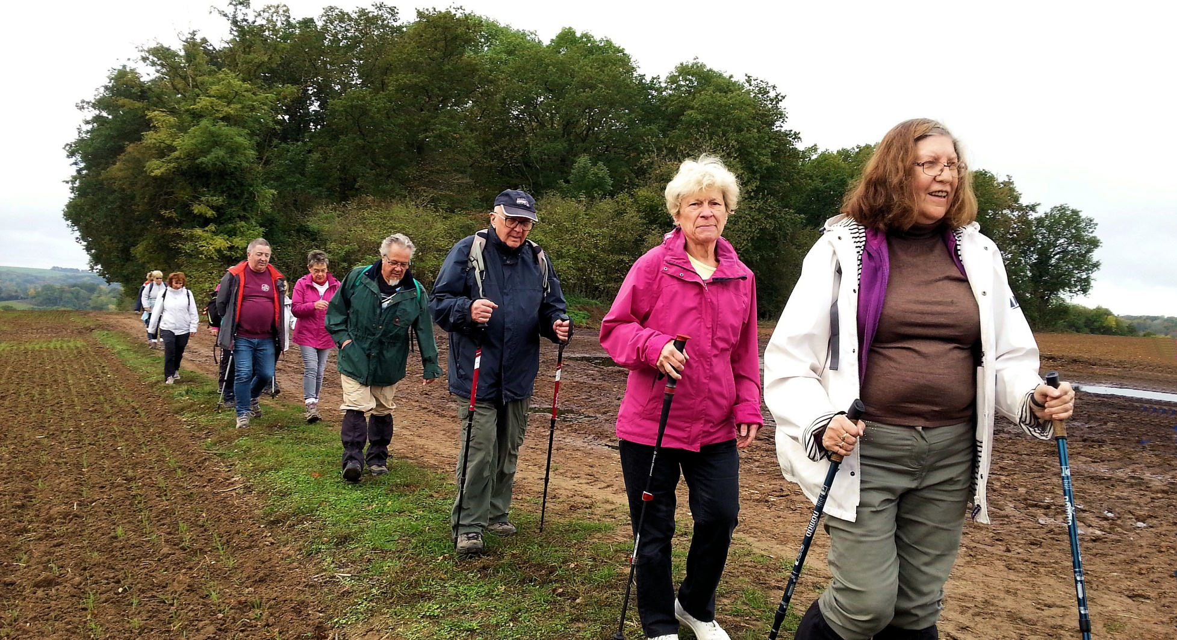
Club Sport Senior Santé
de Courdimanche
Sur les chemins de Frouville
RANDO DU 15 OCTOBRE 2019

Slide 7
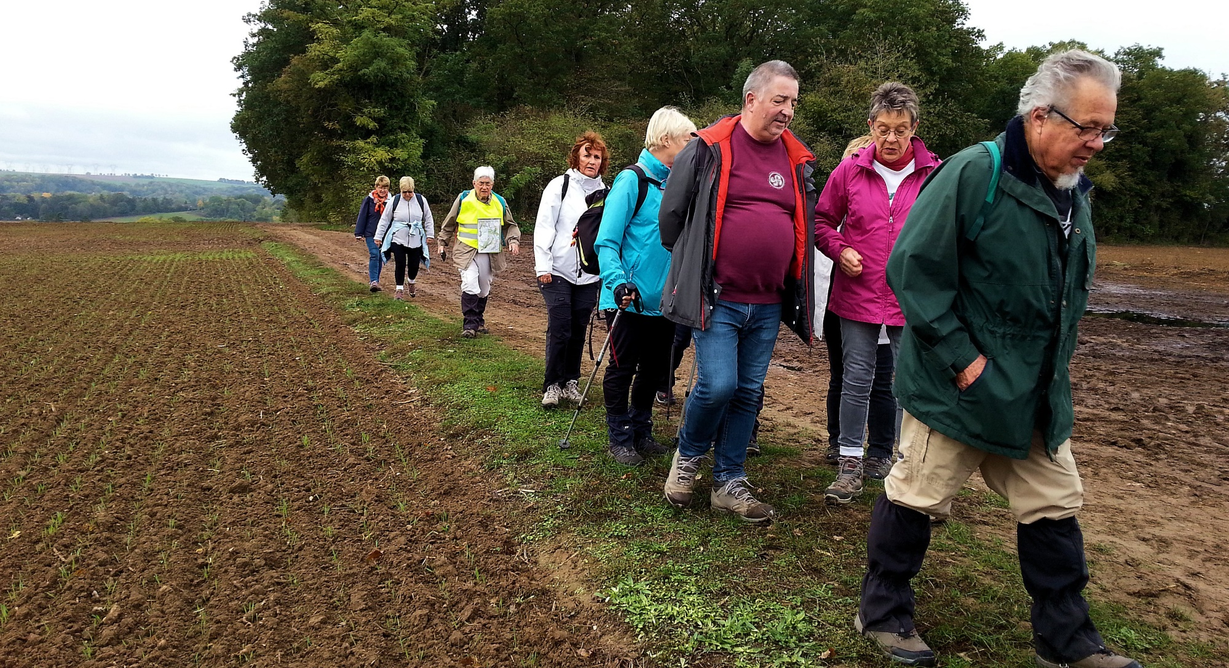
Club Sport Senior Santé
de Courdimanche
Sur les chemins de Frouville
RANDO DU 15 OCTOBRE 2019

Slide 8
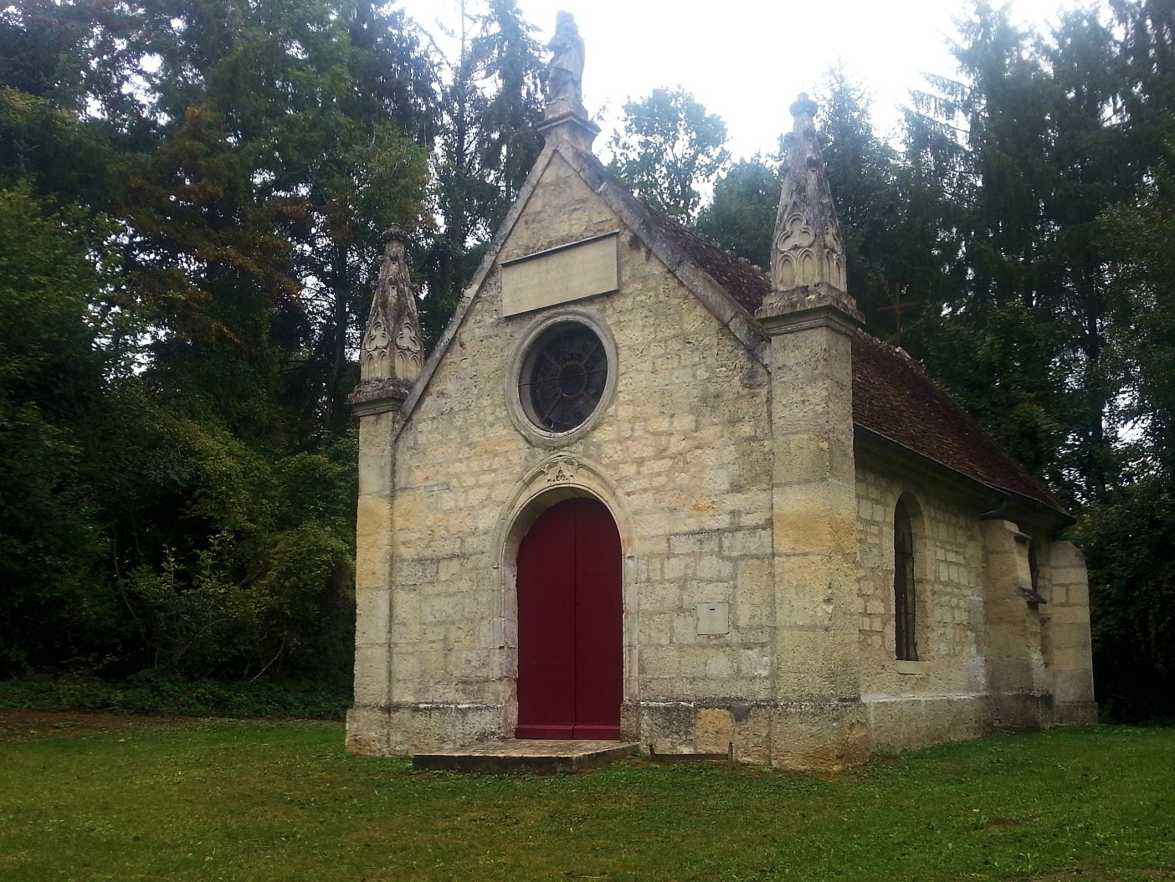
Club Sport Senior Santé
de Courdimanche
Sur les chemins de Frouville
La chapelle date de 1672. Elle fut restaurée en 1845 et 1912. Elle servait de chapelle funéraire et de lieu de pèlerinage
Chapelle du château de Saint Cyran à Frouville
RANDO DU 15 OCTOBRE 2019

Slide 9
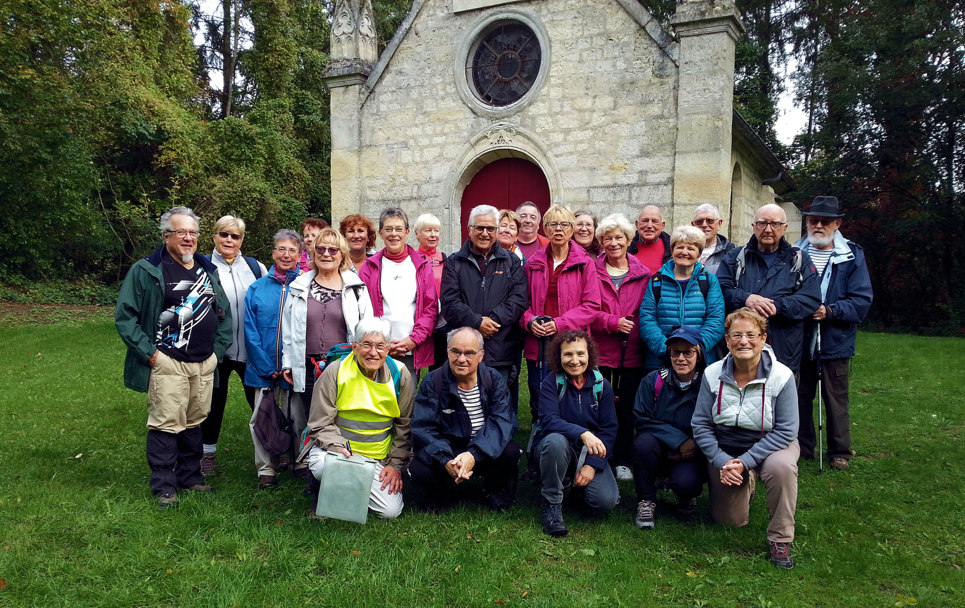
Club Sport Senior Santé
de Courdimanche
Sur les chemins de Frouville
RANDO DU 15 OCTOBRE 2019

